Slide 1
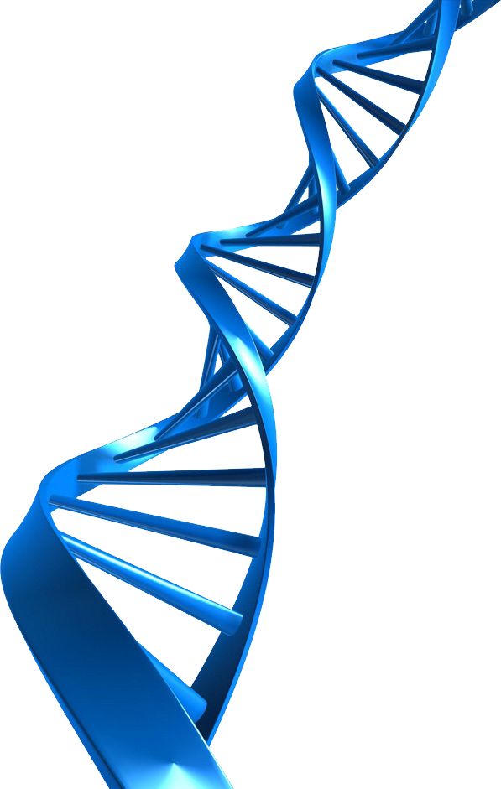
Тема:
Поділ клітин: клітинний цикл, мітоз.

Slide 2
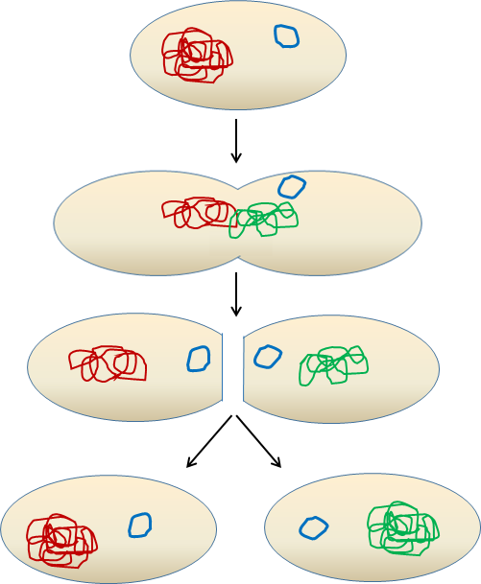
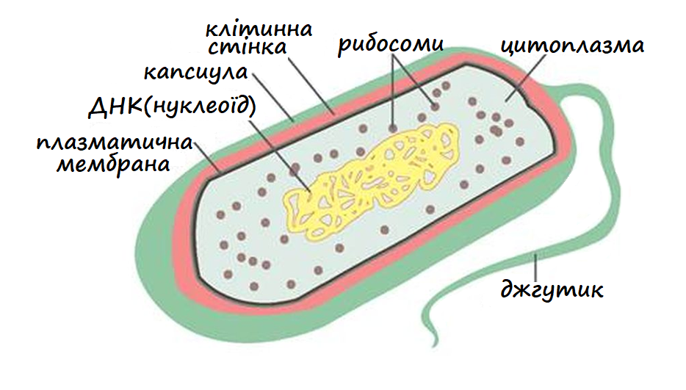
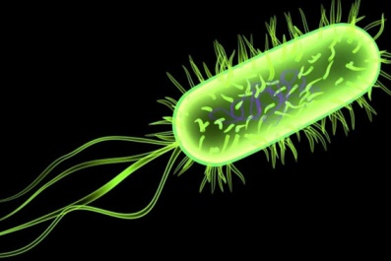

Поділ клітин - сукупність процесів, унаслідок яких спадкова інформація клітини передається наступному поколінню клітин.
Кишкова паличка
Ділиться кожні 20-30 хв.
Поділ навпіл, або бінарний поділ

Slide 3
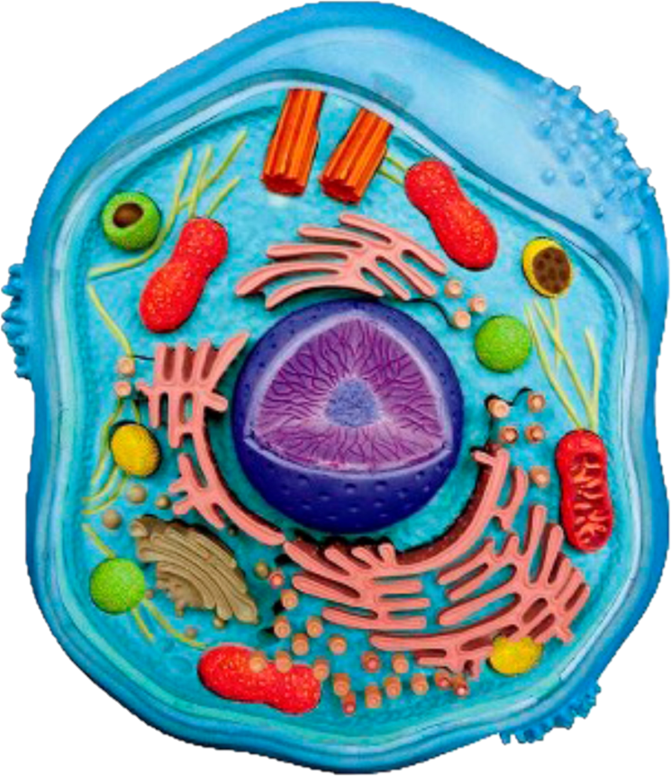

Основними типами поділу еукаріотичних клітин є поділ шляхом мітозу й мейозу.
Мітоз - поділ, за якого з однієї материнської клітини утворюються дві дочірні клітини з таким самим набором хромосом (ріст, регенерація, нестатеве розмноження еукаріотів).
Мейоз - поділ, за якого з однієї материнської клітини утворюються дочірні клітини з половинним
(гаплоїдним – 1n) набором хромосом і видозміненою спадковою інформацією (виникнення гамет, які забезпечують статеве розмноження).
Еукаріотичні клітини (рослин, тварин, грибів) мають ядро з парним (диплоїдним) набором хромосом (2n).

Slide 4
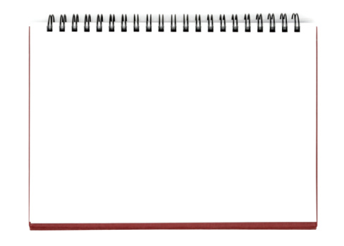
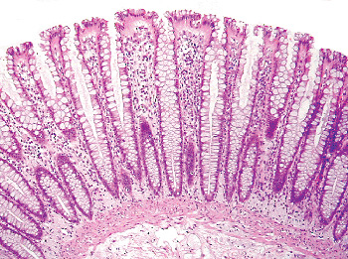
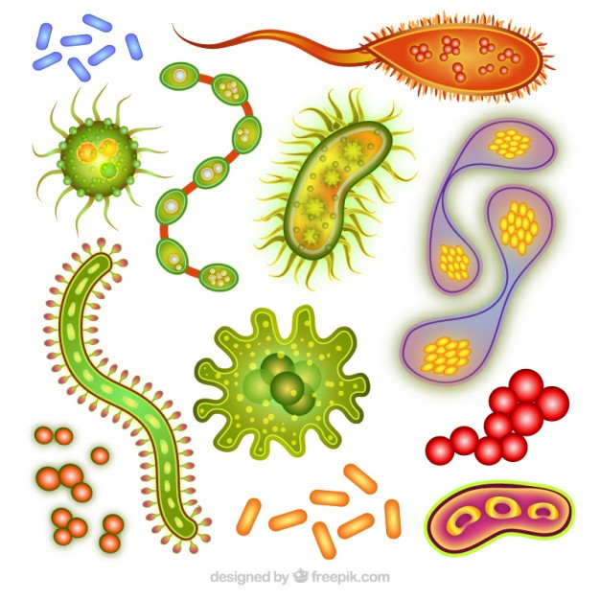

Основними етапами клітинного циклу є інтерфаза і мітоз.
Клітинний цикл — це послідовність подій, що відбуваються між утворенням певної клітини та її поділом на дочірні.
У тканинах, які безперервно розмножуються, клітинний цикл співпадає з мітотичним циклом і складається з трьох стадій (інтерфази, мітозу та цитотомії), які послідовно змінюють одна одну.
Цитокінез (або цитотомія) — поділ тіла еукаріотичної клітини. Цитокінез зазвичай відбувається після того, як клітина зазнала поділ ядра (каріокінез) в ході мітозу або мейозу.
Інтерфаза — це комплекс процесів у клітині між двома клітинними поділами.
клітинний цикл одноклітинних організмів співпадає з життям особини

Slide 5
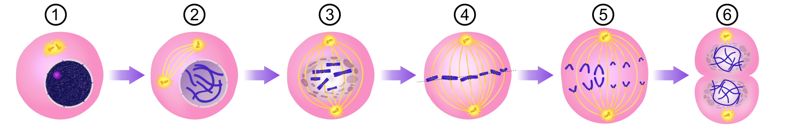
Фази мітозу:
1 — інтерфаза (не належить мітозу);
2 — профаза,
3 — прометафаза,
4 — метафаза,
5 — анафаза;
6 — телофаза та цитокінез

Slide 6
Профаза
ущільнення хроматину
спіралізація хроматид
стає помітною первинна перетяжка, де розташована центромера, до якої приєднуються нитки веретена поділу
зменшується і зникає ядерце, ядерна оболонка розпадається і хромосоми опиняються в цитоплазмі.
починає формуватися веретено поділу
хромосоми починають рухатись до центру клітини.

Slide 7
Прометафаза
ядерна мембрана руйнується
на центромерах хромосом утворюються великі білкові комплекси — кінетохори
кінетохорні мікротрубочки ростуть аж поки не досягнуть кінетохорів
інші мікротрубочки контактують з мікротрубочками іншого полюсу і відштовхуються одна від одної

Slide 8
Метафаза
ядерна мембрана руйнується
утворюється веретено поділу, а хромосоми прикріпляються до його центру
У метафазі виділяють 2 періоди:
метакінез — хромосоми зосереджуються в екваторіальній області веретена поділу клітини, утворюючи так звану екваторіальну пластинку;
метафаза — встановлюються зв'язки між хромосомальними нитками веретена і центромерами, відбувається роз'єднання хромосом на хроматиди.
Триває від 0,3 до 175 хвилин.

Slide 9
Анафаза
сестринські хроматиди притягуються до протилежних полюсів (кінців) витягнутої клітини
Білковий "клей", який тримає хроматиди разом, руйнується, щоб дати їм рухатися
мікротрубочки коротшають
дочірні хромосоми рухаються через веретеновий механізм, щоб дістатись до протилежних полюсів клітини
кінетохорні волокна вкорочуються
кожен полюс містить повну колекцію хромосом.

Slide 10
Телофаза
хромосоми закінчили свій рух до полюсів клітини
навколо хромосом формується ядерна оболонка
проходить цитокінез - поділ клітинної цитоплазми на дві дочірні клітини
відновлюється активність РНК-полімераз в клітині і починають експресуватися гени

Slide 11

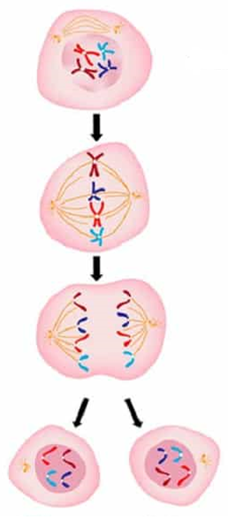
Біологічне значення мітозу:
забезпечує точний розподіл спадкового матеріалу між двома дочірніми клітинами;
забезпечує сталість каріотипу під час нестатевого розмноження;
лежить в основі нестатевого розмноження, регенерації, росту організмів.

Slide 12

Дякую за увагу!
Віде за темою можна переглянути за посиланням
https://www.youtube.com/watch?v=c0BeO-bgWfE

